Slide 1




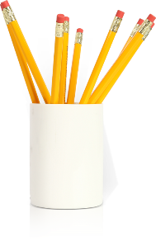



Trường THCS …..
Chào mừng quý thầy cô đến dự giờ thăm lớp!
LỚP: 8 GV: …………………….

Slide 2


01
KHỞI ĐỘNG

Slide 3




KHỞI ĐỘNG
GIẢI CỨU
ĐẠI DƯƠNG
LUẬT CHƠI
+ Có tất cả 5 câu hỏi, gọi học sinh lần lượt trả lời các câu hỏi.
+ Mỗi câu hỏi có 10 giây để suy nghĩ và trả lời
+ Nếu học sinh trả lời đúng thì sẽ giải cứu được sinh vật đại dương tương ứng.
+ Nếu học sinh trả lời sai thì các sinh vật tương ứng chưa được giải cứu.

Slide 4






START
Câu 1. Biểu thức nào là đơn thức trong các biểu thức được cho bên dưới?
12
9
3
6
A.
B.
Hết Giờ
C.
D.

Slide 5

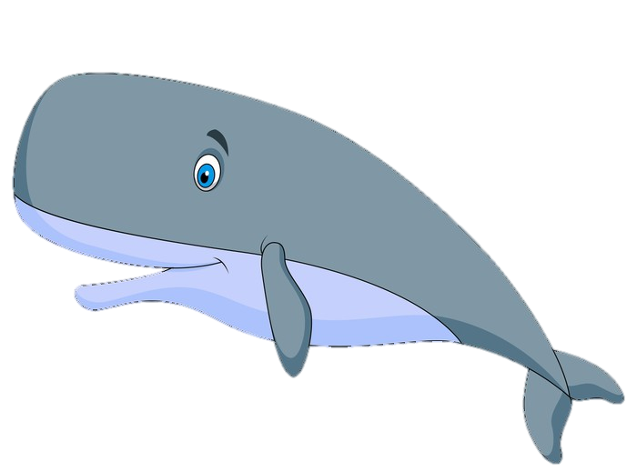

Câu 2. Phần biến của đơn thức
là
START
12
9
3
6
A.
B.
Hết Giờ
C.
D.

Slide 6





Câu 3. Kết quả sau khi thu gọn của đơn thức là:
START
12
9
3
6
Hết Giờ
A.
B.
C.
D.

Slide 7


START
Câu 4. Phần hệ số của đơn thức
( là hằng số khác 0) là
12
9
3
6
A.
B.
Hết Giờ
C.
D.

Slide 8

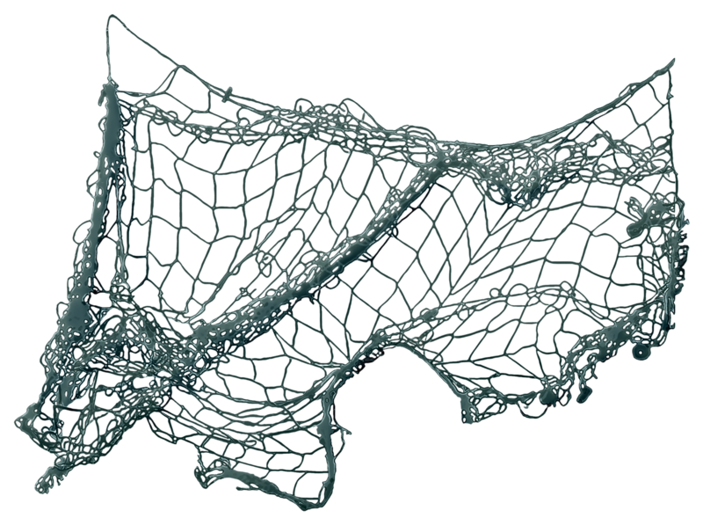


START
Câu 5. Trong các biểu thức sau, biểu thức nào không là đơn thức?
12
9
3
6
A.
B.
Hết Giờ
C.
D.

Slide 9
02
HÌNH THÀNH KIẾN THỨC

Slide 10




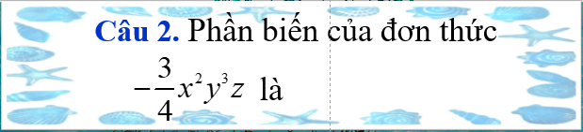
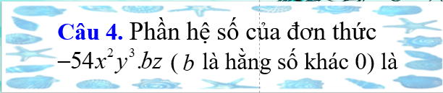
Quan sát hai đơn thức ở câu 2 và câu 4
Quan sát hai đơn thức ở câu 2 và câu 4. Chúng được gọi là hai đơn thức đồng dạng. Vậy thế nào là hai đơn thức đồng dạng? Hôm nay chúng ta cùng tìm hiểu về vấn đề này.

Slide 11
BÀI 7. ĐƠN THỨC NHIỀU BIẾN. ĐA THỨC NHIỀU BIẾN
(Tiết 2)
LỚP：8 GV: ……………………

Slide 12

I. ĐƠN THỨC NHIỀU BIẾN
ĐƠN THỨC NHIỀU BIẾN. ĐA THỨC NHIỀU BIẾN
(tiết 2)
3
Đơn thức đồng dạng
Cộng, trừ các đơn thức
đồng dạng
4

Slide 13


BÀI 7. ĐƠN THỨC NHIỀU BIẾN. ĐA THỨC NHIỀU BIẾN (Tiết 2)
I. Đơn thức nhiều biến
3. Đơn thức đồng dạng
Hoạt động 3
Cho hai đơn thức : và
Nêu hệ số của mỗi đơn thức trên.
b) So sánh phần biến của hai đơn thức trên.
Giải
a) Hệ số của đơn thức là 2.
Hệ số của đơn thức là – 3.
b) Hai đơn thức và có cùng phần biến là .
Notes:
Các số của phần hệ số trong lời giải cũng phải viết trong Mt chứ ạ?

Slide 14

BÀI 7. ĐƠN THỨC NHIỀU BIẾN. ĐA THỨC NHIỀU BIẾN (Tiết 2)
I. Đơn thức nhiều biến
3. Đơn thức đồng dạng
Hãy nhận xét về hệ số và phần biến của hai đơn thức và ?
Trả lời
Hai đơn thức và có hệ số khác 0 và có cùng phần biến. Ta nói hai đơn thức đó đồng dạng.
Vậy, hai đơn thức đồng dạng là hai đơn thức có hệ số khác 0 và có cùng phần biến.
Notes:
Các số của phần hệ số trong lời giải cũng phải viết trong Mt chứ ạ?

Slide 15
BÀI 7. ĐƠN THỨC NHIỀU BIẾN. ĐA THỨC NHIỀU BIẾN (Tiết 2)
I. Đơn thức nhiều biến
3. Đơn thức đồng dạng
Ví dụ 3
Chỉ ra các đơn thức đồng dạng trong mỗi trường hợp sau:
a) và
và
c) và

Slide 16
BÀI 7. ĐƠN THỨC NHIỀU BIẾN. ĐA THỨC NHIỀU BIẾN (Tiết 2)
I. Đơn thức nhiều biến
3. Đơn thức đồng dạng
Ví dụ 3
Giải
a) Hai đơn thức và có hệ số khác 0 và có cùng phần biến nên chúng là hai đơn thức đồng dạng.
b) Hai đơn thức và không có cùng phần biến nên chúng không phải là hai đơn thức đồng dạng.
c) Hai đơn thức và có hệ số khác 0 và có cùng phần biến nên chúng là đơn thức đồng dạng.
Notes:
Các đơn thức ở đây cô đang viết ko ở trong MT phải ko ạ?

Slide 17

BÀI 7. ĐƠN THỨC NHIỀU BIẾN. ĐA THỨC NHIỀU BIẾN (Tiết 2)
I. Đơn thức nhiều biến
3. Đơn thức đồng dạng
Luyện tập 3
Chỉ ra các đơn thức đồng dạng trong mỗi trường hợp sau:
và ;
b) và .

Slide 18
BÀI 7. ĐƠN THỨC NHIỀU BIẾN. ĐA THỨC NHIỀU BIẾN (Tiết 2)
I. Đơn thức nhiều biến
3. Đơn thức đồng dạng
Luyện tập 3
Giải
a) Những đơn thức và có hệ số khác 0 và có cùng phần biến nên chúng là những đơn thức đồng dạng.
b) Hai đơn thức và không có cùng phần biến nên chúng không phải là hai đơn thức đồng dạng.

Slide 19
BÀI 7. ĐƠN THỨC NHIỀU BIẾN. ĐA THỨC NHIỀU BIẾN (Tiết 2)
I. Đơn thức nhiều biến
4. Cộng, trừ các đơn thức đồng dạng
Hoạt động 4
Giải
a) Tính tổng .
b) Nêu quy tắc cộng (hay trừ) hai đơn thức có cùng số mũ của biến x:
Notes:
X là biến cũng phải viết trong Mt ạ

Slide 20
BÀI 7. ĐƠN THỨC NHIỀU BIẾN. ĐA THỨC NHIỀU BIẾN (Tiết 2)
I. Đơn thức nhiều biến
4. Cộng, trừ các đơn thức đồng dạng
Tương tự như đơn thức có cùng số mũ của biến, đối với đơn thức (nhiều biến) đồng dạng ta cũng có quy tắc sau:
Để cộng (hay trừ) các đơn thức đồng dạng, ta cộng (hay trừ) các hệ số với nhau và giữ nguyên phần biến.

Slide 21
BÀI 7. ĐƠN THỨC NHIỀU BIẾN. ĐA THỨC NHIỀU BIẾN (Tiết 2)
I. Đơn thức nhiều biến
4. Cộng, trừ các đơn thức đồng dạng
Ví dụ 4
Thực hiện phép tính:
Giải

Slide 22
03
LUYỆN TẬP

Slide 23
LUYỆN TẬP
Luyện tập 4
Thực hiện phép tính:
Giải

Slide 24
Luyện tập
*Trò chơi : Thi viết nhanh
GV chia lớp thành 4 nhóm. Các thành viên trong nhóm viết trên cùng 1 tờ giấy. Nhóm trưởng viết 1 đơn thức có 2 biến, mỗi thành viên trong nhóm viết 1 đơn thức đồng dạng với đơn thức mà nhóm trưởng vừa viết. Nhóm trưởng tính tổng tất cả các đơn thức vừa được viết. Nhóm nào viết đúng và nhanh nhất sẽ chiến thắng. (7 phút)

Slide 25
04
VẬN DỤNG

Slide 26

Vận dụng
PHIẾU BÀI TẬP
Tên của tác giả cuốn Đại Việt sử kí dưới thời vua Trần Nhân Tông được đặt cho một đường phố của Thủ đô Hà Nội. Em sẽ biết tên tác giả đó bằng cách thực hiện các phép tính dưới đây rồi viết chữ tương ứng vào ô, dưới kết quả được cho trong bảng bên dưới.

Slide 27
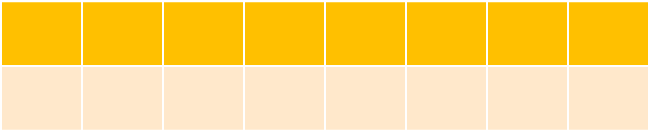
V
U
Ă
Ư
H
N
Ê
L

Slide 28
GIẢI
V
H
Ư
Ê
N
Ă
U
L
L
Ê
V
Ă
N
H
Ư
U

Slide 29

- Học và ghi nhớ khái niệm hai đơn thức đồng dạng; quy tắc cộng, trừ các đơn thức đồng dạng
1
HƯỚNG DẪN
VỀ NHÀ
2
- Bài tập về nhà: 3 + 4 SGK trang 10.
3
Chuẩn bị bài mới: III. Đa thức nhiều biến

Slide 30
THANK YOU!
Chúc các con học tốt!

